Slide 1

App mobile per la fidelizzazione clienti
Relazione sul tirocinio svolto presso la startup Unipiazza
Laureando: Davide Colussi, 1189067
Relatore: prof. Mauro Migliardi
Data di laurea: 20/09/2021

Slide 2
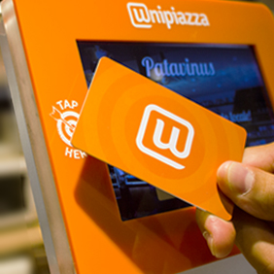
Servizio di fidelizzazione clienti
E-commerce
Statistiche
Scopo della tesi

Slide 3
Analisi dei requisiti
Obiettivi del servizio
Dispositivi impiegati (tablet e smartphone)
Validazione dei requisiti

Slide 4
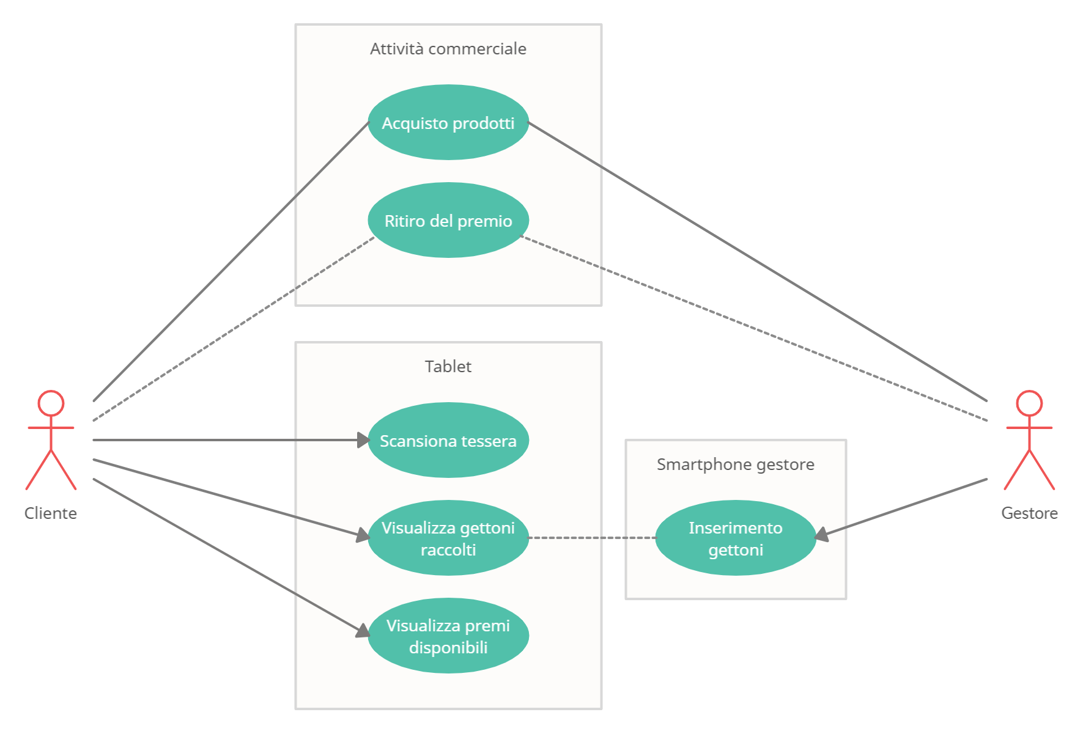
Caso d’uso diretto

Slide 5
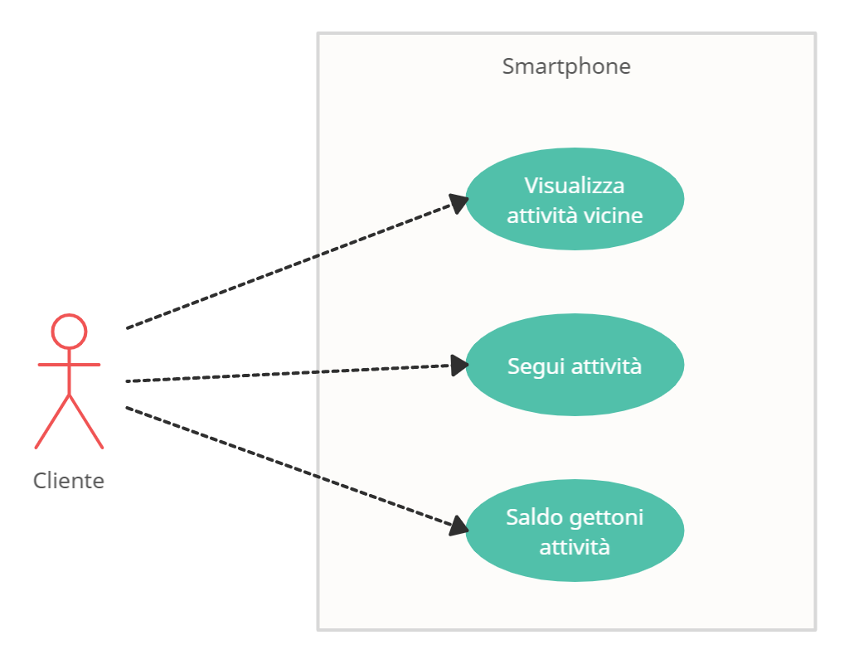
Caso d’uso indiretto

Slide 6
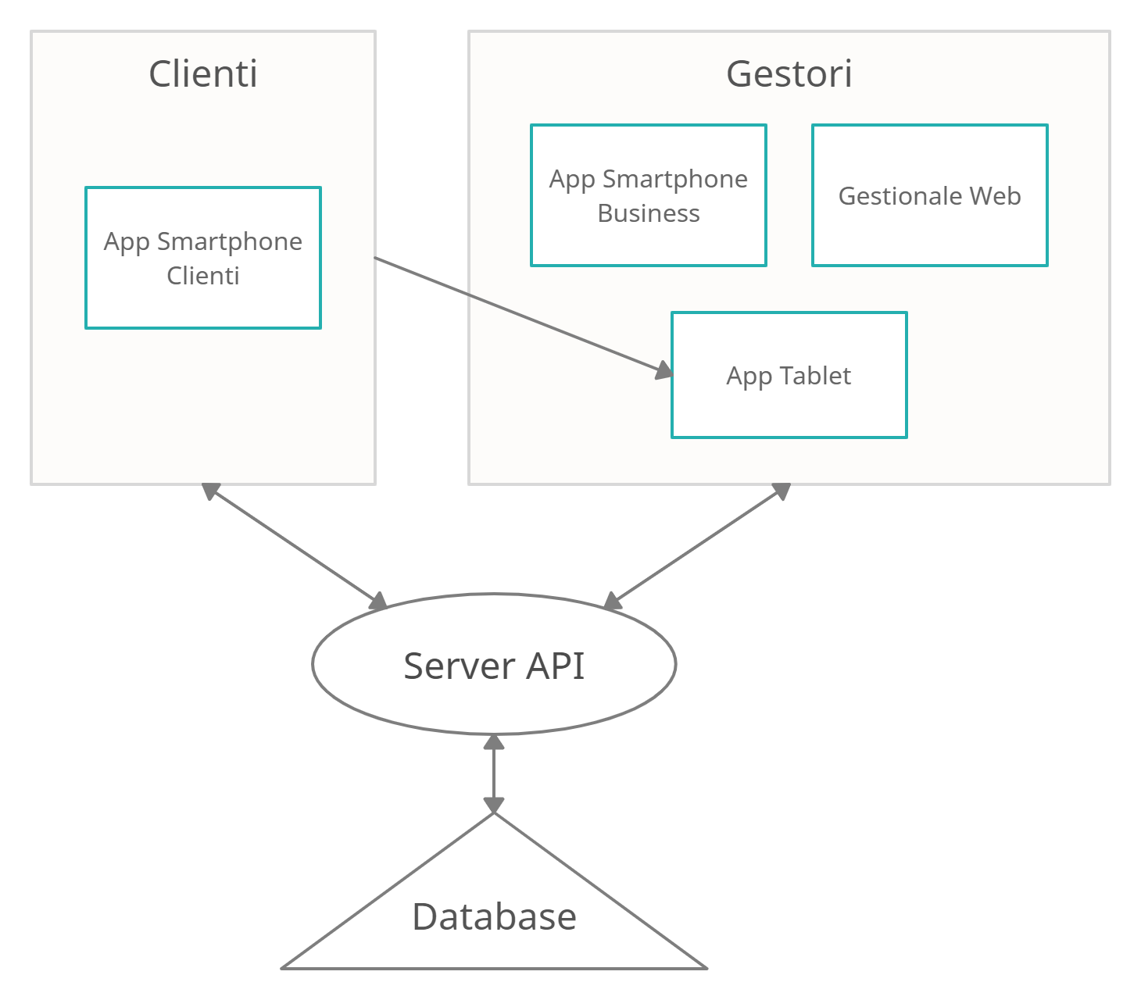
Overview architettura informatica

Slide 7
Comunicazione tra smartphone e tablet
Bluetooth
Ably

Slide 8
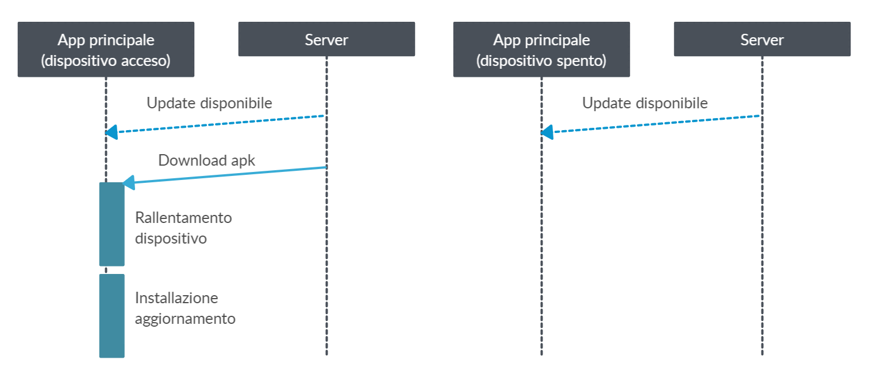
Aggiornamento remoto delle app (1)

Slide 9
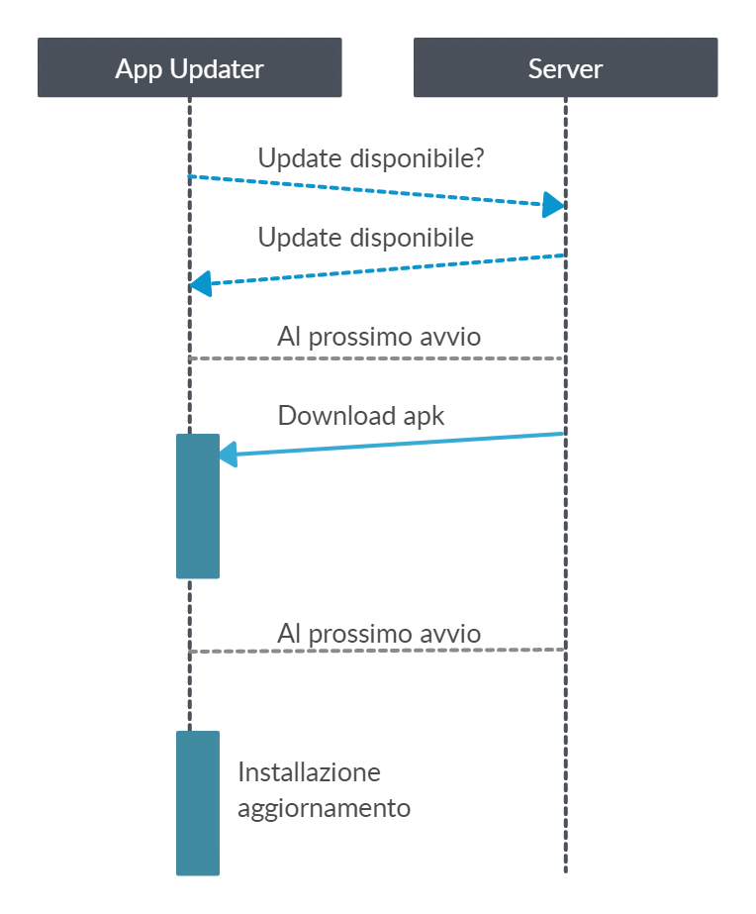
Aggiornamento remoto delle app (2)

Slide 10
Conclusioni
Scalabilità del servizio
Metodo di sviluppo
Nuove funzionalità

